Slide 1
Kubernetes
Eko Kurniawan Khannedy

Slide 2
License
Dokumen ini boleh Anda gunakan atau ubah untuk keperluan non komersial
Tapi Anda wajib mencantumkan sumber dan pemilik dokumen ini
Untuk keperluan komersial, silahkan hubungi pemilik dokumen ini

Slide 3
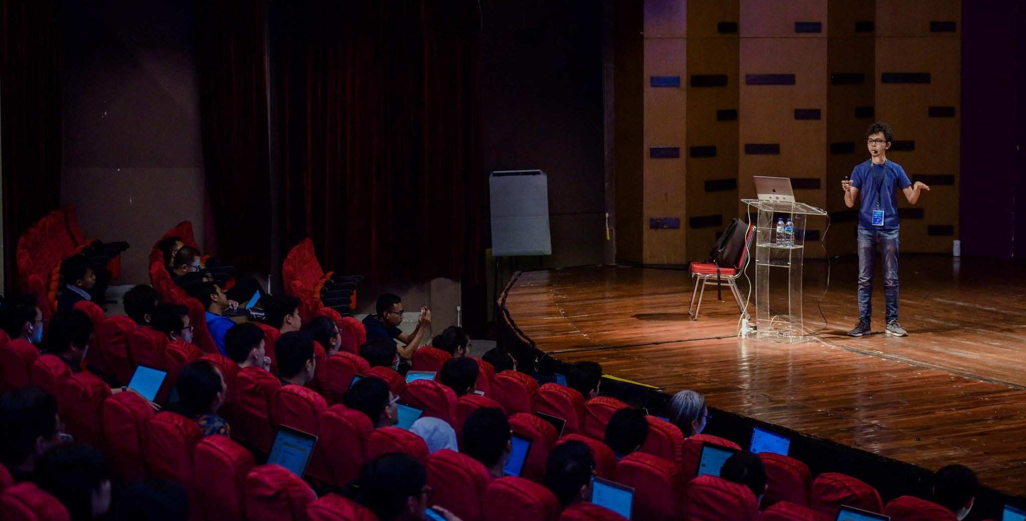
Eko Kurniawan Khannedy
Technical architect at one of the biggest ecommerce company in Indonesia
10+ years experiences
www.programmerzamannow.com
youtube.com/c/ProgrammerZamanNow

Slide 4
Sebelum Belajar Kubernetes

Slide 5
Dari Monolith ke Microservices
Apa itu Monolith? Saat kita membuat sebuah aplikasi, dan semua fitur dibuat dalam aplikasi tersebut, maka aplikasi tersebut bisa dibilang Monolith.
Apa itu Microservices? Microservices adalah kebalikannya dari Monolith, dimana aplikasi dipecah menjadi kecil-kecil, dimana tiap aplikasi hanya mengurus satu tugas dengan baik, dan semua aplikasi saling berkomunikasi.

Slide 6
Dari Monolith ke Microservices
Monolith Application
Microservices Application
Server 1
Server 1
Server 2

Slide 7
Dari Virtual Machine ke Container
Virtual Machine
Container
Container 1
Container 4
Container 5
App 1
App 3
App 5
App 1
App 4
App 5
App 2
App 4
App 6
Container 2
Container 6
Container 3
App 2
App 3
App 6
OS
OS
OS
Hypervisor
Container Manager
Host OS
Host OS
Bare-metal machine
Bare-metal machine

Slide 8
Scaling Microservices Menggunakan Container
Jalankan 3 aplikasi yang sama

Slide 9
Docker
Kubernetes mendukung beberapa Container Manager
Namun yang saat ini sangat populer adalah Docker

Slide 10
Docker Deployment
6. Docker menjalankan container dari image
1. Developer meminta docker untuk membuat image dan mengirim ke registry
2. Docker membuat image
3. Docker mengirim ke Image Registry
Container
Image
Image
Developer
Docker
Image
Docker
Local
Image Registry
Production
4. Developer meminda docker di production untuk menjalankan image
5. Docker mengambil image dari Image Registry

Slide 11
Sebelum Lanjut
Pastikan sudah mengerti Docker
https://www.youtube.com/playlist?list=PL-CtdCApEFH-A7jBmdertzbeACuQWvQao

Slide 12
Pengenalan Kubernetes

Slide 13
Apa itu Kubernetes?
Kubernetes adalah aplikasi untuk automation deployment, scaling dan manajemen aplikasi berbasis container
Kubernetes adalah aplikasi Open Source dan saat ini paling populer di jenis nya
Banyak perusahaan-perusahaan besar yang sudah menggunakan Kubernetes, termasuk perusahaan Unicorn di Indonesia

Slide 14
Sejarah Kubernetes
Bertahun-tahun Google membuat internal sistem yang bernama Borg (kemudian berganti nama menjadi Omega)
Sistem ini digunakan untuk membantu developer dan infra engineer untuk me-manage ribuan server yang ada di Google
Tahun 2014 Google memperkenalkan Kubernetes, Open Source system yang berasal dari pengalaman Borg, Omega dan internal system lainnya

Slide 15
Alur Kerja Menggunakan Kubernetes
Kubernetes Workers
3
Kubernetes Master
2
Developer
Configuration File

Slide 16
Arsitektur Kubernetes

Slide 17
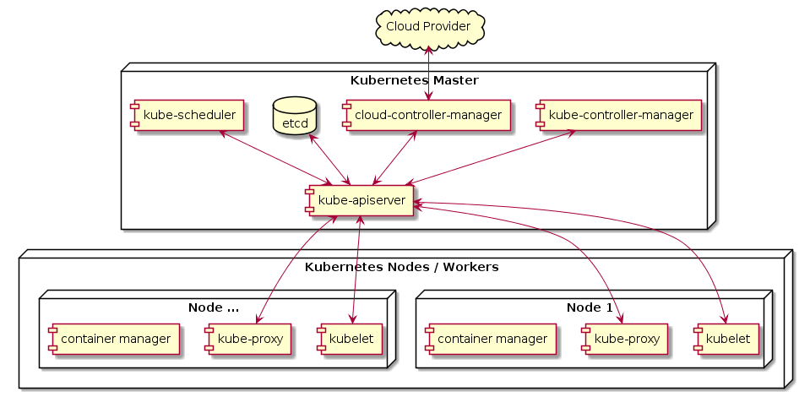
Arsitektur Kubernetes

Slide 18
Kubernetes Master
kube-apiserver bertugas sebagai API yang digunakan untuk berinteraksi dengan Kubernetes Cluster
etcd bertugas untuk sebagai database untuk menyimpan data Kubernetes Cluster
kube-scheduler bertugas untuk memperhatikan aplikasi yang kita jalankan dan meminta Node untuk menjalankan aplikasi yang kita jalankan
kube-controller-manager bertugas melakukan kontrol terhadap Kubernetes Cluster
cloud-controller-manager bertugas untuk melakukan kontrol terhadap interaksi dengan cloud provider

Slide 19
Kubernetes Nodes
kubelet berjalan di setiap Node dan bertugas untuk memastikan bahwa aplikasi kita berjalan di Node
kube-proxy berjalan di setiap Node dan bertugas sebagai proxy terhadap arus network yang masuk ke aplikasi kita dan sebagai load balancer juga
container-manager berjalan di setiap Node dan bertugas sebagai container manager. Kubernetes mendukung beberapa container manager seperti Docker, containerd, cri-o, rktlet, dan yang lainnya.

Slide 20
Alur Kerja Menggunakan Kubernetes
Kubernetes Workers
3
Kubernetes Master
2
Developer
Configuration File

Slide 21
Detail Alur Kerja Kubernetes
Kubernetes Workers
Image Registry
kubelet
kube-proxy
docker
1
Kubernetes Master
Developer
2
Configuration File

Slide 22
Menginstall Kubernetes di Local

Slide 23
Cara Menginstall Kubernetes di Local
Menggunakan Docker Desktop
Menggunakan Minikube (butuh VirtualBox atau Hyper-V)
https://github.com/kubernetes/minikube

Slide 24
Menginstall Kubectl
https://kubernetes.io/docs/tasks/tools/install-kubectl/

Slide 25
Node

Slide 26
Apa itu Node?
Node adalah worker machine di Kubernetes, sebelumnya ada yang menyebutnya Minion
Node bisa saja dalam bentuk VM atau Mesin Fisik
Di dalam Node selalu terdapat kubelet, kube-proxy dan container manager

Slide 27
Node

Slide 28
Melihat Semua Node
kubectl get node

Slide 29
Melihat Detail Node
kubectl describe node namanode

Slide 30
Pod

Slide 31
Apa itu Pod?
Pod adalah unit terkecil yang bisa di deploy di Kubernetes Cluster
Pod berisi satu atau lebih container
Secara sederhana Pod adalah aplikasi kita yang running di Kubernetes Cluster

Slide 32
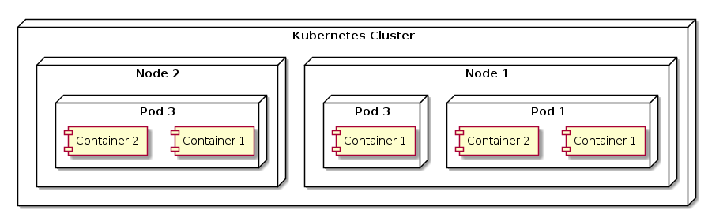
Pod

Slide 33
Kenapa butuh Pod?
Kenapa tidak langsung menggunakan Container?
Kenapa dalam Pod bisa menjalankan lebih dari satu Container?

Slide 34
Melihat Semua Pod
kubectl get pod

Slide 35
Melihat Detail Pod
kubectl describe pod namapod

Slide 36
Membuat Pod

Slide 37
Template Pod
https://github.com/khannedy/belajar-kubernetes/blob/master/templates/pod.yaml

Slide 38
Membuat Pod
kubectl create -f filepod.yaml

Slide 39
Melihat Pod
kubectl get pod
kubectl get pod -o wide
kubectl describe pod namapod

Slide 40
Mengakses Pod
kubectl port-forward namapod portAkses:portPod
kubectl port-forward namapod 8888:8080

Slide 41
Label

Slide 42
Kenapa butuh Label?
Untuk memberi tanda pada Pod
Untuk mengorganisir Pod
Memberi informasi tambahan pada Pod
Label tidak hanya bisa digunakan pada Pod, tapi pada semua resource di Kubernetes, seperti Replication Controller, Replica Set, Service, dan lain-lain

Slide 43
Template Pod dengan Label
https://github.com/khannedy/belajar-kubernetes/blob/master/templates/pod-with-label.yaml

Slide 44
Menambahkan Label di Pod
kubectl create -f namafile.yaml
kubectl get pods --show-labels

Slide 45
Menambah atau Mengubah Label di Pod
kubectl label pod namapod key=value
kubectl label pod namapod key=value --overwrite

Slide 46
Mencari Pod dengan Label
kubectl get pods -l key kubectl get pods -l key=value kubectl get pods -l ‘!key’ kubectl get pods -l key!=value kubectl get pods -l ‘key in (value1,value2)’ kubectl get pods -l ‘key notin (value1,value2)’

Slide 47
Mencari Pod dengan Beberapa Label
kubectl get pods key,key2=value
kubectl get pods key=value,key2=value

Slide 48
Annotation

Slide 49
Untuk Apa Annotation?
Annotation mirip dengan Label, hanya tidak dapat di filter seperti label
Biasanya Annotation digunakan untuk menambahkan informasi tambahan dalam ukuran besar
Annotation bisa menampung informasi sampai 256kb

Slide 50
Template Pod dengan Annotation
https://github.com/khannedy/belajar-kubernetes/blob/master/templates/pod-with-annotation.yaml

Slide 51
Menambahkan Annotation ke Pod
kubectl annotate pod namapod key=value
kubectl annotate pod namapod key=value --overwrite

Slide 52
Namespace

Slide 53
Kapan Menggunakan Namespace?
Ketika resources di Kubernetes sudah terlalu banyak
Ketika butuh memisahkan resources untuk multi-tenant, team atau environment
Nama resources bisa sama jika berapa di namespace yang berbeda

Slide 54
Melihat Namespace
kubectl get namespaces
kubectl get namespace
kubectl get ns

Slide 55
Melihat Pod di Namespace
kubectl get pod --namespace namanamespace
kubectl get pod -n namanamespace

Slide 56
Membuat Namespace

Slide 57
Template Namespace
https://github.com/khannedy/belajar-kubernetes/blob/master/templates/namespace.yaml

Slide 58
Membuat Namespace
kubectl create -f namafile.yaml

Slide 59
Membuat Pod di Namespace
kubectl create -f namafile.yaml --namespace namanamespace

Slide 60
Yang Perlu Diketahui Tentang Namespace
Pod dengan nama yang sama boleh berjalan asalkan di Namespace yang berbeda
Namespace bukanlah cara untuk mengisolasi resource
Walaupun berbeda namespace, pod akan tetap bisa saling berkomunikasi dengan pod lain di namespace yang berbeda

Slide 61
Menghapus Namespace
kubectl delete namespace namanamespace

Slide 62
Menghapus Pod

Slide 63
Menghapus Pod
kubectl delete pod namapod
kubectl delete pod namapod1 namapod2 namapod3

Slide 64
Menghapus Pod Menggunakan Label
kubectl delete pod -l key=value

Slide 65
Menghapus Semua Pod di Namespace
kubectl delete pod --all --namespace namanamespace

Slide 66
Probe

Slide 67
Sebelum Lanjut Membahas Materi Selanjutnya
Materi selanjutnya akan fokus pada Replication Controller dan Replica Set
Namun, sebelum kita bahas materi selanjutnya, kita harus mengerti tentang liveness, readiness, dan startup probe di Kubernetes

Slide 68
Liveness , Readiness, Startup Probe
Kubelet menggunakan liveness probe untuk mengecek kapan perlu me-restart Pod
Misal saat liveness probe pada Pod tidak merespon kubelet akan secara otomatis me-restart Pod
Kubelet menggunakan readiness probe untuk mengecek apakah Pod siap menerima traffic.
Kubelet menggunakan startup probe untuk mengecek apakah Pod sudah berjalan, Jika belum berjalan, maka kubelet tidak akan melakukan pengecekan liveness dan readiness.
Startup probe cocok untuk Pod yang membutuhkan proses startup lama, ini dapat digunakan untuk memastikan Pod tidak mati oleh kubelet sebelum selesai berjalan dengan sempurna.

Slide 69
Mekanisme Pengecekan Probe
HTTP Get
TCP Socket
Command Exec

Slide 70
Template Pod dengan Probe
https://github.com/khannedy/belajar-kubernetes/blob/master/templates/pod-with-probe.yaml

Slide 71
Melihat Detail Probe
kubectl get pod
kubectl describe pod podname

Slide 72
Konfigurasi Probe
initialDelaySeconds, waktu setelah container jalan dan dilakukan pengecekan, default nya 0
periodSeconds, seberapa sering pengecekan dilakukan, default nya 10
timeoutSeconds, waktu timeout ketika pengecekan gagal, default 1
successThreshold, minimum dianggap sukses setelah berstatus failure, default 1
failureThreshold, minimum dianggap gagal, default 3

Slide 73
Replication Controller

Slide 74
Apa itu Replication Controller?
Replication Controller bertugas untuk memastikan bahwa Pod selalu berjalan
Jika tiba-tiba Pod mati atau hilang, misal ketika ada Node yang mati. Maka Replication Controller secara otomatis akan menjalankan Pod yang mati atau hilang tersebut
Replication Controller biasanya ditugaskan untuk memanage lebih dari 1 Pod
Replication Controller akan memastikan jumlah Pod yang berjalan sejumlah yang telah ditentukan. Jika kurang, makan aman menambah Pod baru, jika lebih maka akan menghapus Pod yang sudah ada.

Slide 75
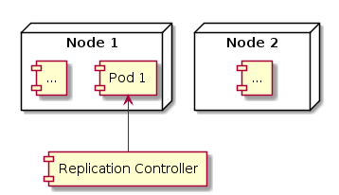
Replication Controller

Slide 76
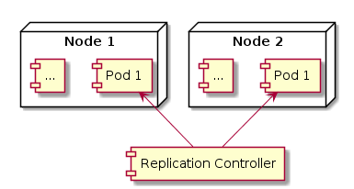
Ketika Terjadi Masalah

Slide 77
Isi Replication Controller
Label Selector, sebagai penanda pod
Replica Count, jumlah Pod yang seharusnya berjalan
Pod Template, template yang digunakan untuk menjalankan Pod

Slide 78
Membuat Replication Controller

Slide 79
Template Replication Controller
https://github.com/khannedy/belajar-kubernetes/blob/master/templates/replication-controller.yaml

Slide 80
Melihat Replication Controller
kubectl get replicationcontrollers
kubectl get replicationcontroller
kubectl get rc

Slide 81
Menghapus Replication Controller

Slide 82
Sebelum Menghapus Replication Controller
Saat kita menghapus Replication Controller, maka secara otomatis Pod yang berada pada label selectornya akan ikut terhapus.
Jika kita ingin menghapus Replication Controller, tanpa menghapus Pod yang berada pada label selectornya, kita bisa tambahkan opsi --cascade=false

Slide 83
Menghapus Replication Controller
kubect delete rc namarc
kubect delete rc namarc --cascade=false

Slide 84
Replica Set

Slide 85
Apa itu Replica Set?
Pada awalnya Replication Controller digunakan untuk menjaga jumlah replica Pod dan me-reschedule ulang Pod yang mati.
Namun sekarang, telah dikenalkan resource baru yang bernama Replica Set
Replica Set adalah generasi baru dari Replication Controller, dan digunakan sebagai pengganti Replication Controller
Replication Controller sendiri penggunaannya sekarang sudah tidak direkomendasikan

Slide 86
Replica Set vs Replication Controller
Replica Set memiliki kemampuan hampir mirip dengan Replication Controller
Namun Replica Set memiliki label selector yang lebih expressive dibandingkan Replication Controller yang hanya memiliki fitur label selector secara match

Slide 87
Template Replica Set
https://github.com/khannedy/belajar-kubernetes/blob/master/templates/replica-set.yaml

Slide 88
Membuat Replica Set
kubectl create -f namafile.yaml

Slide 89
Label Selector Match Expression

Slide 90
Match Expression
Sebelumnya, jika diperhatikan, untuk selector di Replication Set kita menggunakan matchLabels, yang artinya selector tersebut cara kerjanya match (sama seperti di ReplicationController)
Selain menggunakan matchLabels, operasi lain yang bisa digunakan pada selector di Replication Set adalah menggunakan matchExpression

Slide 91
Operasi di Match Expresion
In, value label harus ada di value in
NotIn, value label tidak boleh ada di value in
Exists, label harus ada
NotExists, label tidak boleh ada

Slide 92
Template Match Expression
https://github.com/khannedy/belajar-kubernetes/blob/master/templates/replica-set-match-expression.yaml

Slide 93
Upgrade Minikube

Slide 94
Mengecek Versi Update Minikube
minikube update-check

Slide 95
Menghentikan dan Menghapus Minikube
minikube stop
minikube delete

Slide 96
Menjalankan Minikube
minikube start
minikube start --vm-driver=virtualbox
minikube start --vm-driver=virtualbox --cpus=2 --memory=2g --disk-size=20g

Slide 97
Daemon Set

Slide 98
Apa itu Daemon Set?
Saat menggunakan Replica Set atau Replication Controller, Pod akan dijalankan di Node secara random oleh si Kubernetes
Jika kita ingin menjalankan Pod di setiap Node yang ada di Kubernetes, dan tiap Pod hanya boleh jalan 1 di Node, kita bisa menggunakan Daemon Set
Secara default Daemon Set akan menjalankan Pod di setiap Node yang ada di Kubernetes Cluster, kecuali jika kita meminta hanya jalan di Node tertentu

Slide 99
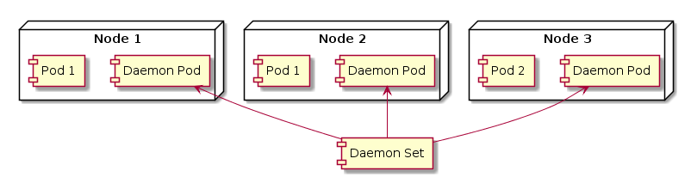
Daemon Set

Slide 100
Contoh Kasus Penggunakan Daemon Set
Aplikasi untuk monitoring Node
Aplikasi untuk mengambil log di Node
Dan sejenisnya

Slide 101
Membuat Daemon Set
kubectl create -f namafile.yaml

Slide 102
Melihat Semua Daemon Set
kubectl get daemonsets

Slide 103
Menghapus Daemon Set
kubectl delete daemonsets namadaemonset

Slide 104
Contoh Konfigurasi
Template : https://github.com/khannedy/belajar-kubernetes/blob/master/templates/daemon-set.yaml
Contoh : https://github.com/khannedy/belajar-kubernetes/blob/master/examples/daemon-nginx.yaml

Slide 105
Job

Slide 106
Apa itu Job?
Sebelumnya kita hanya membahas tentang Pod yang berjalan tanpa henti
Tapi ada kalanya kita butuh menjalankan perintah yang hanya berjalan sekali, lalu berhenti.
Job adalah resource di Kubernetes yang digunakan untuk menjalankan Pod yang hanya butuh berjalan sekali, lalu berhenti
Pada Replication Controller, Replica Set dan Daemon Set, jika Pod mati, maka secara otomatis Pod akan dijalankan ulang
Berbeda dengan Job. Pada Job justru Pod akan mati jika pekerjaannya selesai dilakukan.

Slide 107
Contoh Penggunaan Job
Aplikasi untuk backup atau restore database
Aplikasi untuk import atau export data
Aplikasi untuk menjalankan proses batch
Dan sejenisnya

Slide 108
Membuat Job
kubectl create -f namafile.yaml

Slide 109
Melihat Semua Job
kubectl get jobs

Slide 110
Menghapus Job
kubectl delete job namajob

Slide 111
Contoh Konfigurasi
Template : https://github.com/khannedy/belajar-kubernetes/blob/master/templates/job.yaml
Contoh : https://github.com/khannedy/belajar-kubernetes/blob/master/examples/job-nodejs.yaml

Slide 112
Cron Job

Slide 113
Apa itu Cron Job?
Cron Job adalah aplikasi untuk penjadwalan yang biasanya ada di sistem operasi unix
Dengan menggunakan Cron Job kita bisa menjadwalkan aplikasi berjalan sesuai jadwal yang kita inginkan
Kubernetes mendukung resource Cron Job, dimana cara kerjanya mirip Job, hanya saja kalo Job berjalan sekali, tapi Cron Job bisa berjalan berulang kali sesuai dengan jadwal yang kita inginkan
Cron Job juga bisa memungkinkan kita untuk menjalankan aplikasi dengan waktu yang telah ditentukan

Slide 114
Contoh Penggunaan Cron Job
Aplikasi untuk membuat laporan harian
Aplikasi untuk membackup data secara berkala
Aplikasi untuk mengirim data tagihan tiap bulan ke pihak lain
Aplikasi untuk menarik dana pinjaman yang jatuh tempo bulanan
Dan sejenisnya

Slide 115
Coba-coba Cron Job Expression
https://crontab.guru/

Slide 116
Membuat Cron Job
kubectl create -f namafile.yaml

Slide 117
Mendapatkan Semua Cron Job
kubectl get cronjobs

Slide 118
Menghapus Cron Job
kubectl delete cronjobs namacronjob

Slide 119
Contoh Konfigurasi
Template : https://github.com/khannedy/belajar-kubernetes/blob/master/templates/cronjob.yaml
Contoh : https://github.com/khannedy/belajar-kubernetes/blob/master/examples/cronjob-nodejs.yaml

Slide 120
Node Selector

Slide 121
Kenapa Butuh Node Selector?
Kadang kita membuat Node dengan spesifikasi berbeda dari Node biasanya.
Misal Node yang memiliki GPU, atau dengan hardisk SSD
Dengan Node Selector, kita bisa meminta Kubernetes untuk menjalankan Pod pada Node tertentu

Slide 122
Menambahkan Label ke Node
kubectl label node namanode key=value

Slide 123
Template Node Selector
https://github.com/khannedy/belajar-kubernetes/blob/master/templates/pod-node-selector.yaml
https://github.com/khannedy/belajar-kubernetes/blob/master/templates/job-node-selector.yaml
https://github.com/khannedy/belajar-kubernetes/blob/master/templates/daemon-set-node-selector.yaml
https://github.com/khannedy/belajar-kubernetes/blob/master/templates/cronjob-node-selector.yaml
https://github.com/khannedy/belajar-kubernetes/blob/master/templates/replica-set-node-selector.yaml

Slide 124
All

Slide 125
Menampilkan Semua Resource
kubectl get all
kubectl get all --namespace namanamespace

Slide 126
Menghapus Semua Resource
kubectl delete all --all
kubectl delete all --all --namespace namanamespace

Slide 127
Service

Slide 128
Apa itu Service?
Service adalah resource di Kubernetes yang digunakan untuk membuat satu gerbang untuk mengakses satu atau lebih Pod
Service memiliki IP address dan Port yang tidak pernah berubah selama service itu ada
Client bisa mengakses service tersebut, dan secara otomatis akan meneruskan ke Pod yang ada dibelakang service tersebut
Dengan begini Client tidak perlu tahu lokasi tiap Pod, dan Pod bisa bertambah, berkurang, atau berpindah, tanpa harus mengganggu Client

Slide 129
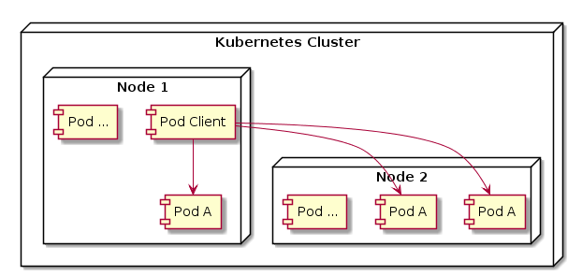
Mengakses Pod Langsung

Slide 130
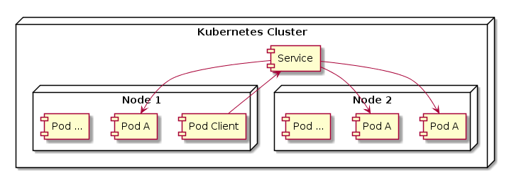
Mengakses Pod via Service

Slide 131
Membuat Service

Slide 132
Bagaimana Menentukan Pod untuk Service?
Service akan mendistribusikan trafik ke Pod yang ada di belakangnya secara seimbang
Service akan menggunakan label selector untuk mengetahui Pod mana yang ada dibelakang service tersebut

Slide 133
Membuat Service
kubectl create -f service.yaml

Slide 134
Melihat Service
kubectl get services

Slide 135
Menghapus Service
kubectl delete service namaservice

Slide 136
Mengakses Service dari Dalam Cluster
kubectl exec nama-pod -it -- /bin/sh
curl http://cluster-ip:port/

Slide 137
Contoh Konfigurasi
Template : https://github.com/khannedy/belajar-kubernetes/blob/master/templates/service.yaml
Contoh : https://github.com/khannedy/belajar-kubernetes/blob/master/examples/service-nginx.yaml

Slide 138
Mengakses Service

Slide 139
Bagaimana Cara Mengakses Service?
Seandainya aplikasi di Pod butuh mengaskses Pod lain via Service, bagaimana cara mengetahui Ip Address Service tersebut?
Cara manual adalah dengan membuat service terlebih dahulu, lalu memasukkannya ke dalam konfigurasi aplikasinya secara manual.
Atau adakah cara yang lebih otomatis?

Slide 140
Cara Mengakses Service
Menggunakan environment variable
Menggunakan DNS

Slide 141
Melihat Environment Variable
kubectl exec nama-pod -- env

Slide 142
Mengakses Menggunakan DNS
nama-service.nama-namespace.svc.cluster.local

Slide 143
Melihat Semua Endpoint
kubectl get endpoints

Slide 144
External Service

Slide 145
Apa itu External Service?
Biasanya Service digunakan sebagai gateway untuk internal Pod
Tapi Service juga bisa digunakan sebagai gateway untuk aplikasi eksternal yang berada diluar kubernetes cluster.

Slide 146
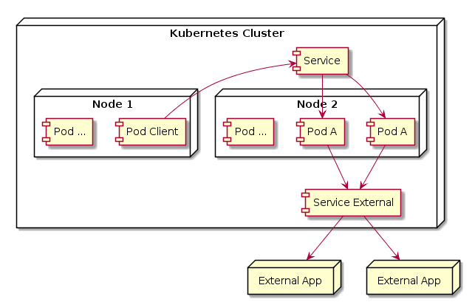
External Service

Slide 147
Melihat Service Endpoint
kubectl describe service nama-service
kubectl get endpoints nama-service

Slide 148
Membuat External Service
Template :
https://github.com/khannedy/belajar-kubernetes/blob/master/templates/service-with-endpoint.yaml
https://github.com/khannedy/belajar-kubernetes/blob/master/templates/service-with-domain.yaml
Contoh :
https://github.com/khannedy/belajar-kubernetes/blob/master/examples/service-example.yaml

Slide 149
Mengekspos Service

Slide 150
Mengekspos Service
Kadang ada kebutuhan kita perlu untuk mengekspos service keluar
Tujuannya adalah agar aplikasi dari luar kubernetes cluster bisa mengakses Pod yang berada di belakang service tersebut

Slide 151
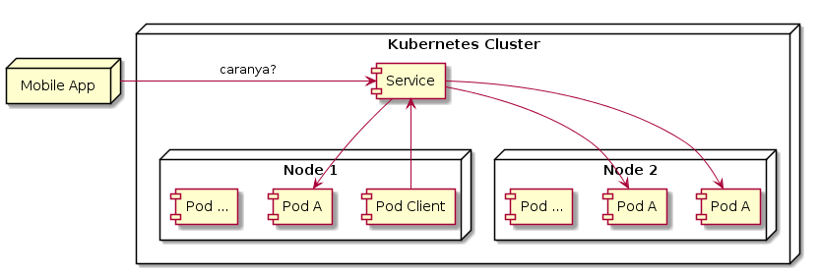
Mengekspos Service

Slide 152
Tipe Service
Service memiliki beberapa tipe, yaitu :
ClusterIP: Mengekpos Service di dalam internal kubernetes cluster
ExternalName: Memetakan Service ke externalName (misalnya: example.com)
NodePort: Mengekspos Service pada setiap IP node dan port yang sama. Kita dapat mengakses Service dengan tipe ini, dari luar cluster melalui <NodeIP>:<NodePort>.
LoadBalancer: Mengekspos Service secara eksternal dengan menggunakan LoadBalancer yang disediakan oleh penyedia layanan cloud.

Slide 153
Cara Untuk Mengekspos Service
Dengan menggunakan NodePort, sehingga Node akan membuka port yang akan meneruskan request ke Service yang dituju.
Dengan menggunakan LoadBalancer, sehingga Service bisa diakses via LoadBalancer, dan LoadBalancer akan meneruskan request ke NodePort dan dilanjutkan ke Service
Menggunakan Ingress, dimana Ingress adalah resource yang memang ditujukan untuk mengekspos Service. Namun Ingress hanya beroperasi di level HTTP

Slide 154
Service Node Port

Slide 155
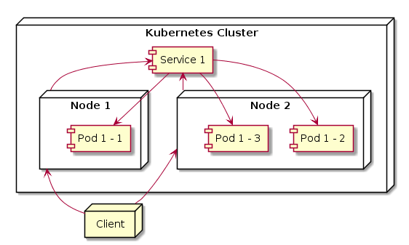
Diagram NodePort

Slide 156
Melihat NodePort di Minikube
minikube service nama-service

Slide 157
Template Service Node Port
Template :
https://github.com/khannedy/belajar-kubernetes/blob/master/templates/service-with-nodeport.yaml
Contoh :
https://github.com/khannedy/belajar-kubernetes/blob/master/examples/service-nginx-nodeport.yaml

Slide 158
Service Load Balancer

Slide 159
Service Load Balancer
Cloud Provider seperti Google Cloud atau Amazon Web Service biasanya memiliki Cloud LoadBalancer
Kubernetes bisa menggunakan LoadBalancer bawaan dari Cloud Provider sebagai cara untuk mengekspos Service
LoadBalancer akan melakukan load balance request ke NodePort
Sayangnya Service LoadBalancer ini tidak bisa di test di local seperti menggunakan Minikube

Slide 160
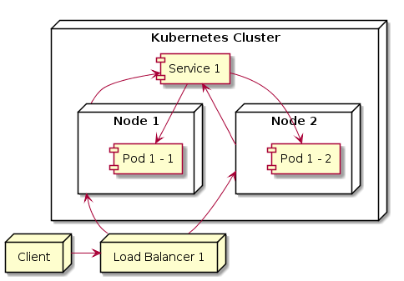
Diagram Load Balancer

Slide 161
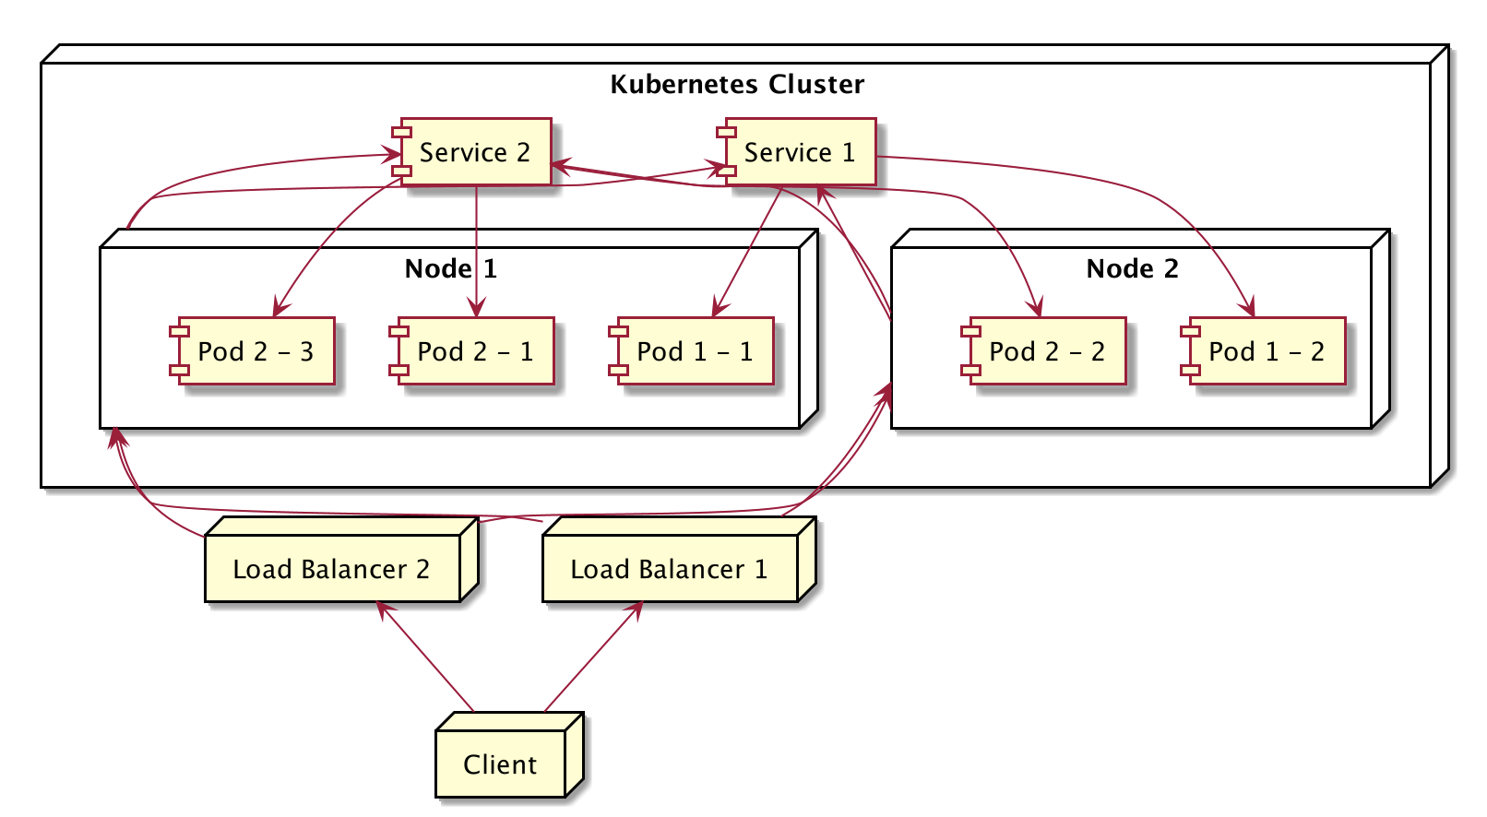
Diagram Multi Load Balancer

Slide 162
Template Service Load Balancer
Template :
https://github.com/khannedy/belajar-kubernetes/blob/master/templates/service-with-loadbalancer.yaml
Contoh :
https://github.com/khannedy/belajar-kubernetes/blob/master/examples/service-nginx-loadbalancer.yaml

Slide 163
Ingress

Slide 164
Masalah Saat Mengekspos Service
Jika menggunakan NodePort
maka semua Node harus terekspos ke public
client harus tau semua ip address semua Node
Jika menggunakan LoadBalancer
maka semua LoadBalancer harus terekspos ke public.
client harus tau semua ip address semua LoadBalancer

Slide 165
Apa itu Ingress?
Ingress adalah salah satu cara yang bisa digunakan untuk mengekspos Service.
Berbeda dengan LoadBalancer atau NodePort, jika menggunakan Ingress, client hanya butuh tahu satu lokasi ip adddress Ingress
Ketika client melakukan request ke Ingress, pemilihan service nya ditentukan menggunakan hostname dari request
Ingress hanya mendukung protocol HTTP

Slide 166
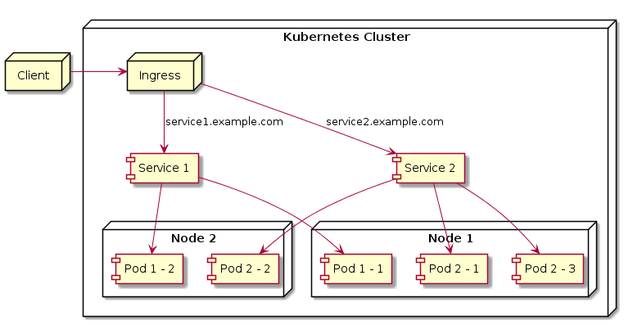
Diagram Ingres

Slide 167
Menjalankan Ingress di Minikube
minikube addons list
minikube addons enable ingress
kubectl get pods --namespace kube-system

Slide 168
Membuat Ingress
kubectl create -f ingress.yaml

Slide 169
Melihat Ingress
kubectl get ingresses

Slide 170
Menghapus Ingress
kubectl delete ingress namaingress

Slide 171
Melihat Ip Minikube
minikube ip

Slide 172
Setting Host
// Edit Sistem Operasi Hosts File
yoursub.domain.com minikubeip

Slide 173
Contoh Konfigurasi
Template :
https://github.com/khannedy/belajar-kubernetes/blob/master/templates/service-with-ingress.yaml
Contoh :
https://github.com/khannedy/belajar-kubernetes/blob/master/examples/service-nginx-ingress.yaml

Slide 174
Multi Container Pod

Slide 175
Multi Container Pod
Saat menggunakan Docker, kita selalu diajarkan bahwa 1 aplikasi adalah 1 container
Di Kubernetes agak sedikit berbeda, saat kita deploy aplikasi kita, maka dia akan disimpan dalam 1 pod. Kenapa pod? tidak container, karena sebenarnya di dalam pod, kita bisa menambahkan banyak container
Ini cocok sekali jika memang kita butuh aplikasi yang berjalan dibeberapa container, dan jika ingin scale, harus semua nya ikut scale

Slide 176
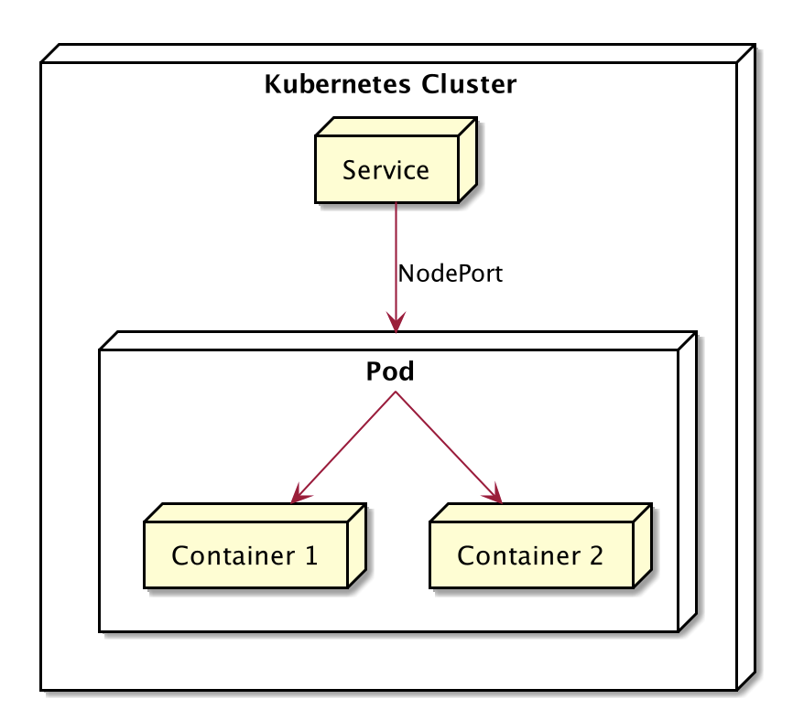
Multi Container Pod

Slide 177
Contoh Konfigurasi
Contoh :
https://github.com/khannedy/belajar-kubernetes/blob/master/examples/multi-container-pod.yaml

Slide 178
Volume

Slide 179
Volume
Berkas-berkas di dalam container itu tidak permanen, akan terhapus seiring dihapusnya Pod atau Container
Volume secara sederhana adalah sebuah direktori yang bisa diakses oleh container-container di Pod

Slide 180
Jenis-Jenis Volume
https://kubernetes.io/id/docs/concepts/storage/volumes/
Kubernetes mendukung banyak jenis volume, seperti :
emptyDir, direktori sederhana yang kosong
hostPath, digunakan untuk men-sharing direktori di node ke pod
gitRepo, direktori yang dibuat pertama kali dengan meng-clone git repository
nfs, sharing network file system
dan lain-lain : https://kubernetes.io/id/docs/concepts/storage/volumes/#jenis-jenis-volume

Slide 181
Contoh Konfigurasi
Template :
https://github.com/khannedy/belajar-kubernetes/blob/master/templates/pod-with-volume.yaml
Contoh :
https://github.com/khannedy/belajar-kubernetes/blob/master/examples/volume.yaml

Slide 182
Sharing Volume

Slide 183
Sharing Volume
Karena di dalam Pod kita bisa membuat lebih dari satu container
Maka, Volume di Pod pun bisa kita sharing ke beberapa container
Hal ini sangat cocok ketika kita butuh sharing direktori antar container, misal container pertama membuat file, container kedua memproses file

Slide 184
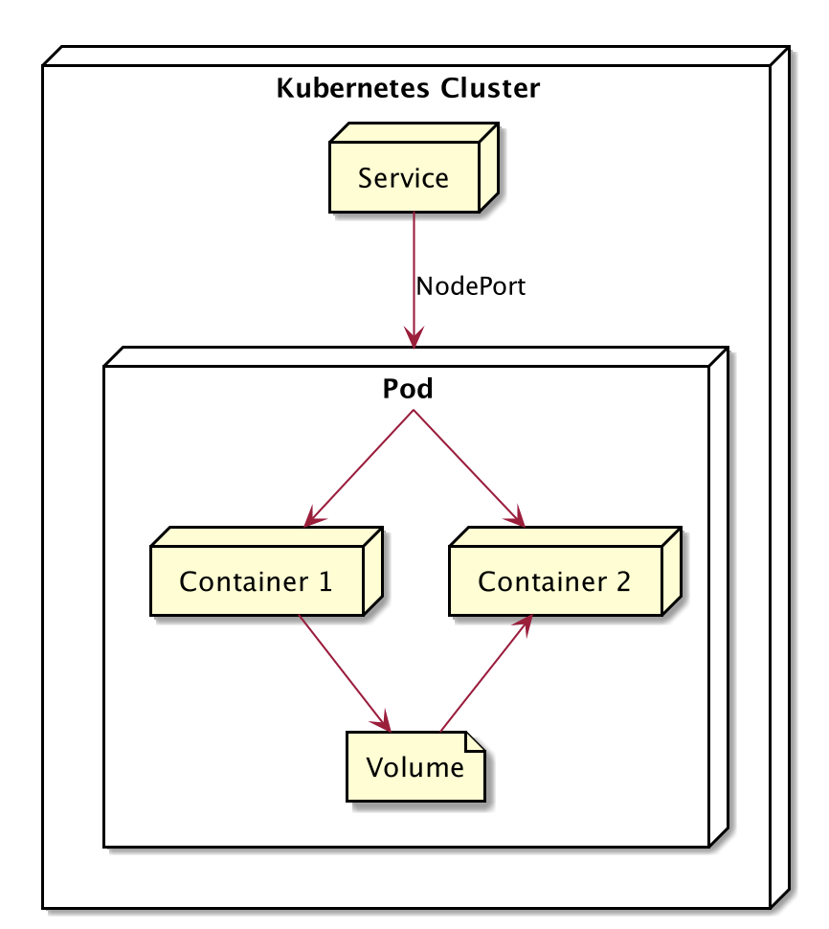
Sharing Volume

Slide 185
Contoh Konfigurasi
Contoh :
https://github.com/khannedy/belajar-kubernetes/blob/master/examples/sharing-volume.yaml

Slide 186
Environment Variable

Slide 187
Environment Variable
Saat kita membuat aplikasi, sering sekali kita butuh data konfigurasi
Agar dinamis, disarankan konfigurasi disimpan di environment, sehingga bisa diubah-ubah
Kubernetes juga mendukung environment variable untuk Pod
Hal ini sangat berguna untuk konfigurasi aplikasi, seperti konfigurasi database, dan lain-lain

Slide 188
Contoh Konfigurasi
Template :
https://github.com/khannedy/belajar-kubernetes/blob/master/templates/pod-with-environment-variable.yaml
Contoh :
https://github.com/khannedy/belajar-kubernetes/blob/master/examples/environment-variable.yaml

Slide 189
ConfigMap

Slide 190
Masalah dengan Hardcode Konfigurasi
Saat kita meng-hardcode konfigurasi environment variable di file yaml kubernetes, artinya kita harus siap-siap membuat file konfigurasi berbeda-beda tiap jenis environment
Misal jika kita punya environment production, development, dan qa, kita harus membuat file untuk tiap environment
Jika sampai kita lupa meng-update file konfigurasi, maka salah-salah kita bisa menggunakan konfigurasi environment yang salah

Slide 191
ConfigMap
Kubernetes memiliki kemampuan memisahkan konfigurasi dalam object bernama ConfigMap
Sederhananya, ConfigMap berisi konfigurasi key-value
Aplikasi tidak perlu membaca konfigurasi langsung ke ConfigMap, melainkan Kubernetes akan mengirim konfigurasi di ConfigMap ke dalam environment variable di container

Slide 192
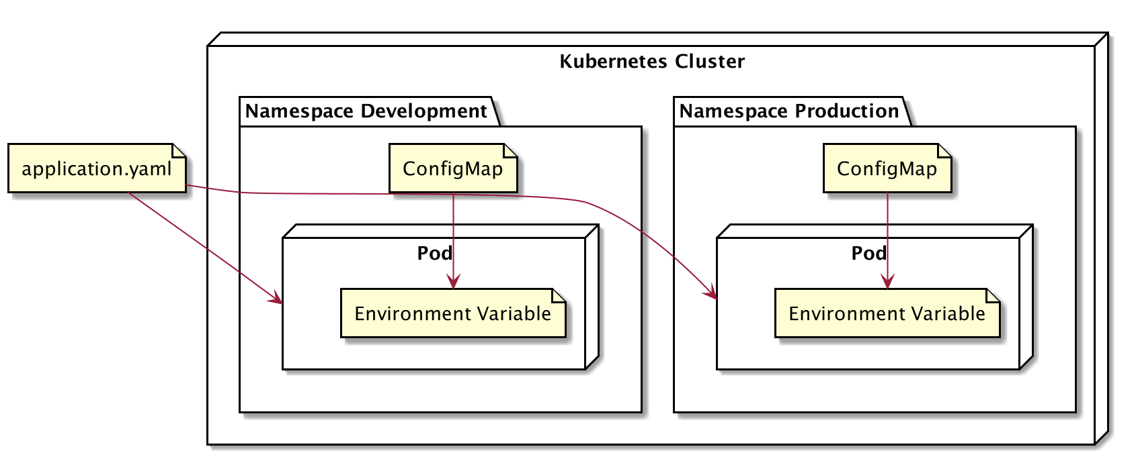
ConfigMap

Slide 193
Membuat ConfigMap
kubectl create -f configmaps.yaml

Slide 194
Melihat ConfigMap
kubectl get configmaps
kubectl describe configmap namaconfigmap

Slide 195
Menghapus ConfigMap
kubectl delete configmap namaconfigmap

Slide 196
Contoh Konfigurasi
Template :
https://github.com/khannedy/belajar-kubernetes/blob/master/templates/configmaps.yaml
Contoh :
https://github.com/khannedy/belajar-kubernetes/blob/master/examples/configmap.yaml

Slide 197
Secret

Slide 198
Sensitive Data
Saat kita menggunakan ConfigMap, maka data yang ada dalam ConfigMap dianggap tidak sensitive
Tapi, kadang konfigurasi aplikasi kita, butuh data yang sifatnya sensitive, seperti username password database, API Key, Secret key, dan sejenisnya
Untuk menyimpan jenis data sensitive seperti itu, di Kubernetes kita bisa menggunakan object yang disebut Secret. Secret sama seperti ConfigMap, berisikan data key-value

Slide 199
Secret
Kubernetes menyimpan Secret secara aman dengan cara hanya mendistribusikan Secret pada Node yang memang hanya membutuhkan Secret tersebut.
Secret selalu disimpan di memory di Node dan tidak pernah disimpan di physical storage.
Di master node sendiri (lebih tepatnya di etcd), Secret disimpan dengan cara di encrypt, sehingga menjadi lebih aman.
Secara sederhana, gunakan ConfigMap untuk konfigurasi yang tidak sensitif, dan gunakan Secret untuk konfigurasi yang bersifat sensitif.

Slide 200
Membuat Secret
kubectl create -f secret.yaml

Slide 201
Melihat Secret
kubectl get secrets
kubectl describe secret secretname

Slide 202
Menghapus Secret
kubectl delete secret secretname

Slide 203
Contoh Konfigurasi
Template :
https://github.com/khannedy/belajar-kubernetes/blob/master/templates/secret.yaml
Contoh :
https://github.com/khannedy/belajar-kubernetes/blob/master/examples/secret.yaml

Slide 204
Downward API

Slide 205
Downward API
Konfigurasi yang bisa kita set secara manual bisa ditangani dengan baik menggunakan ConfigMap dan Secret, namun bagaimana dengan konfigurasi yang dinamis? Seperti informasi Pod dan Node?
Kubernetes memiliki Downward API. Downward API bisa memungkinkan kita mengambil informasi seputar Pod dan Node melalui environment variable
Jangan bingung dengan kata API, Downward API sendiri bukan RESTful API, ini hanya cara untuk mendapatkan informasi seputar Pod dan Node

Slide 206
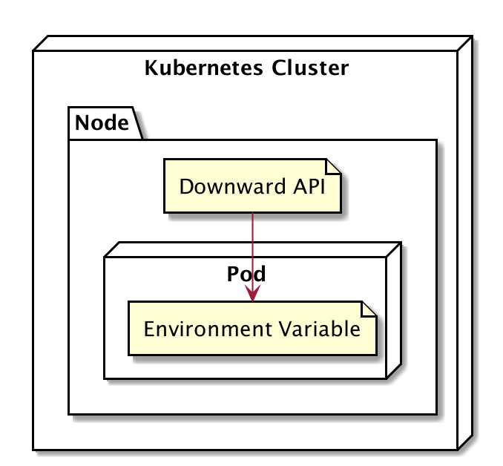
Downward API

Slide 207
Metadata (1)
Metadata | Keterangan
requests.cpu | Jumlah CPU yang di request
requests.memory | Jumlah Memory yang di request
limits.cpu | Jumlah limit maksimal CPU
limits.memory | Jumlah limit maksimal Memory

Slide 208
Metadata (2)
Metadata | Keterangan
metadata.name | Nama pod
metadata.namespace | Namespace pod
metadata.uid | Id pod
metadata.labels[‘<KEY>’] | Label pod
metadata.annotations[‘<KEY>’] | Annotation pod

Slide 209
Metadata (3)
Metadata | Keterangan
status.podIP | IP address pod
spec.serviceAccountName | Nama service account pod
spec.nodeName | Nama node
status.hostIP | IP address node

Slide 210
Contoh Konfigurasi
Contoh :
https://github.com/khannedy/belajar-kubernetes/blob/master/examples/downward-api.yaml

Slide 211
Manage Kubernetes Objects

Slide 212
Manage Kubernetes Object
Sebelumnya, kita sudah tau cara untuk membuat object di Kubernetes menggunakan perintah: kubectl create -f namafile.yaml
Sebenarnya ada perintah lain untuk melakukan management Kubernetes object, seperti mengupdate, melihat atau menghapus

Slide 213
Imperative Management
Perintah | Keterangan
kubectl create -f namafile.yaml | Membuat kubernetes object
kubectl replace -f namafile.yaml | Mengupdate kubernetes object
kubectl get -f namafile.yaml -o yaml/json | Melihat kubernetes object
kubectl delete -f namafile.yaml | Menghapus kubernetes object

Slide 214
Declarative Management
Perintah | Keterangan
kubectl apply -f namafile.yaml | Membuat atau mengupdate kubernetes object

Slide 215
Declarative Management
Saat menggunakan declarative management, file konfigurasi akan disimpan di dalam annotations object
Hal ini sangat bermanfaat saat menggunakan object Deployment (yang akan dibahas nanti)
Rata-rata sekarang kebanyakan Declarative Management lebih sering digunakan dibandingkan Imperative Management

Slide 216
Deployment

Slide 217
Bagaimana Cara Update Aplikasi?
Sekarang kita sudah tau bagaimana cara mem package aplikasi kita di Pod
Menggunakan volume
Menggunakan konfigurasi ConfigMap dan Secret
Mengakses Pod
Membuat Pod bisa berkomunikasi dengan Pod lain menggunakan Service
Sekarang pertanyaannya, bagaimana jika kita ingin mengupdate aplikasi kita?

Slide 218
Deployment
Update aplikasi secara manual bukanlah hal bijak, kesalahan kecil yang kita lakukan saat update secara manual, bisa menyebabkan downtime. Sehingga aplikasi kita tidak bisa diakses.
Kubernetes memiliki fitur Deployment, yaitu resource untuk melakukan deployment aplikasi dan update aplikasi secara deklaratif menggunakan file konfigurasi.
Saat kita membuat Deployment, secara otomatis Kubernetes akan membuat ReplicaSet, yang mana ReplicaSet akan secara otomatis membuat Pod
Membuat Deployment hampir sama seperti membuat ReplicationSet

Slide 219
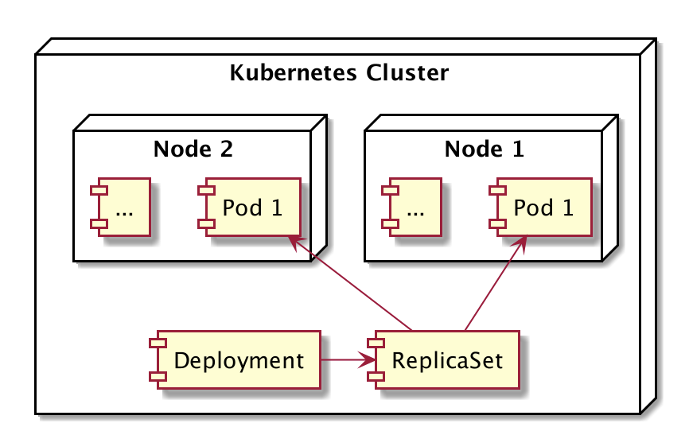
Deployment

Slide 220
Membuat Deployment
kubectl apply -f deployment.yaml

Slide 221
Melihat Deployment
kubectl get deployments
kubectl describe deployment namadeployment

Slide 222
Menghapus Deployment
kubectl delete deployment namadeployment

Slide 223
Contoh Konfigurasi
Template :
https://github.com/khannedy/belajar-kubernetes/blob/master/templates/deployment.yaml
Contoh :
https://github.com/khannedy/belajar-kubernetes/blob/master/examples/deployment.yaml

Slide 224
Update Deployment

Slide 225
Update Deployment
Untuk update Deployment, caranya sangat mudah, kita hanya tinggal gunakan perintah apply lagi untuk mengupdate Deployment terbaru
Saat Deployment terbaru dieksekusi, secara otomatis Deployment akan membuat ReplicaSet baru, lalu menyalakan Pod baru, setelah Pod siap, Deployment akan menghapus Pod lama secara otomatis.
Ini membuat proses update berjalan seamless, dan tidak terjadi downtime

Slide 226
Update Deployment
kubectl apply -f deployment.yaml

Slide 227
Contoh Konfigurasi
Contoh :
https://github.com/khannedy/belajar-kubernetes/blob/master/examples/deployment-update.yaml

Slide 228
Rollback Deployment

Slide 229
Rollback Deployment
Saat misal terjadi masalah ketika deploy aplikasi terbaru menggunakan Deployment, cara yang paling mudah agar tidak terjadi error terlalu lama adalah rollback ke Deployment sebelumnya
Cara manualnya bisa dilakukan dengan cara meng-update menggunakan Deployment baru, namun versi aplikasinya di set ke versi sebelumnya
Atau ada cara yang lebih mudah, kita bisa menggunakan fitur rollout Kubernetes untuk rollback Deployment ke versi Deployment sebelumnya

Slide 230
Kubernetes Rollout
Kubernetes Rollout Command | Keterangan
kubectl rollout history object name | Melihat history rollout
kubectl rollout pause object name | Menandai sebagai pause
kubectl rollout resume object name | Resume pause
kubectl rollout restart object name | Merestart rollout
kubectl rollout status object name | Melihat status rollout
kubectl rollout undo object name | Undo ke rollout sebelumnya

Slide 231
Rollback Deployment
kubectl rollout undo deployment namadeployment

Slide 232
Contoh Konfigurasi
Contoh :
https://github.com/khannedy/belajar-kubernetes/blob/master/examples/deployment-update-again.yaml

Slide 233
Persistent Volume

Slide 234
Persistent Volume
Persistent Volume sebenarnya hampir mirip dengan Volume, hanya saja cara kerjanya berbeda
Cara pembuatan Persistent Volume sedikit lebih ribet dibanding Volume, namun ada beberapa benefit yang bisa didapat jika menggunakan Persistent Volume

Slide 235
Jenis-Jenis Persistence Volume
https://kubernetes.io/docs/concepts/storage/persistent-volumes/#types-of-persistent-volumes
Kubernetes mendukung banyak jenis Persistence Volume, seperti :
HostPath, berkas disimpan di Node, tidak direkomendasikan di production, hanya untuk testing
GCEPersistentDisk, Google Cloud Persistence Disk
AWSElasticBlockStore, Amazon Web Service Persistence Disk
AzureFile / AzureDisk, Microsoft Azure Persistence Disk
dan lain-lain

Slide 236
Tahapan Persistent Volume
Membuat Persistent Volume
Membuat Persistent Volume Claim
Menambahkan Persistent Volume Claim ke Pod

Slide 237
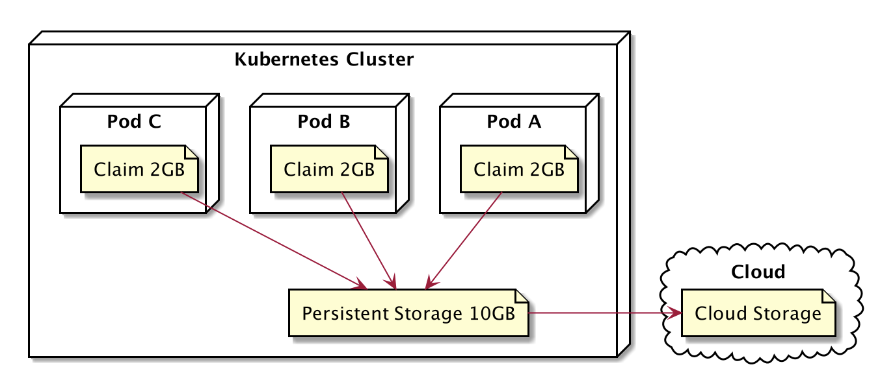
Persistent Volume

Slide 238
Membuat Persistent Volume / Claim
kubectl create -f persistentvolume.yaml

Slide 239
Melihat Persistent Volume / Claim
kubectl get pv
kubectl describe pv namapv
kubectl get pvc
kubectl describe pvc namapvc

Slide 240
Menghapus Persistent Volume / Claim
kubectl delete pv namapv
kubectl delete pvc namapvc

Slide 241
Contoh Konfigurasi
Template :
https://github.com/khannedy/belajar-kubernetes/blob/master/templates/persistent-volume.yaml
Contoh :
https://github.com/khannedy/belajar-kubernetes/blob/master/examples/persistent-volume.yaml

Slide 242
StatefulSet

Slide 243
Stateless Application
Pod, ReplicaSet, ReplicationController, Deployment, itu semua cocok digunakan untuk aplikasi jenis stateless
Stateless artinya aplikasi kita tidak menyimpan state atau data. Jadi jika ditengah jalan aplikasi kita dihapus dan dibuat ulang, tidak akan bermasalah.
Namun bagaimana dengan aplikasi yang stateful? Seperti contohnya database? Yang harus menyimpan data? Dan tidak bisa sembarangan dihapus di tengah jalan ketika kita melakukan update aplikasi

Slide 244
Stateless dengan Persistent Volume
PersistentVolume pun tidak akan membantu jika kita memiliki aplikasi yang stateful, karena semua Pod akan meng-claim PersistentVolume yang sama, dan direktori yang sama
Sedangkan jika aplikasi kita Stateful, kemungkinan besar, kita ingin memiliki data yang independen tiap Pod, walaupun jenis pod nya sama.

Slide 245
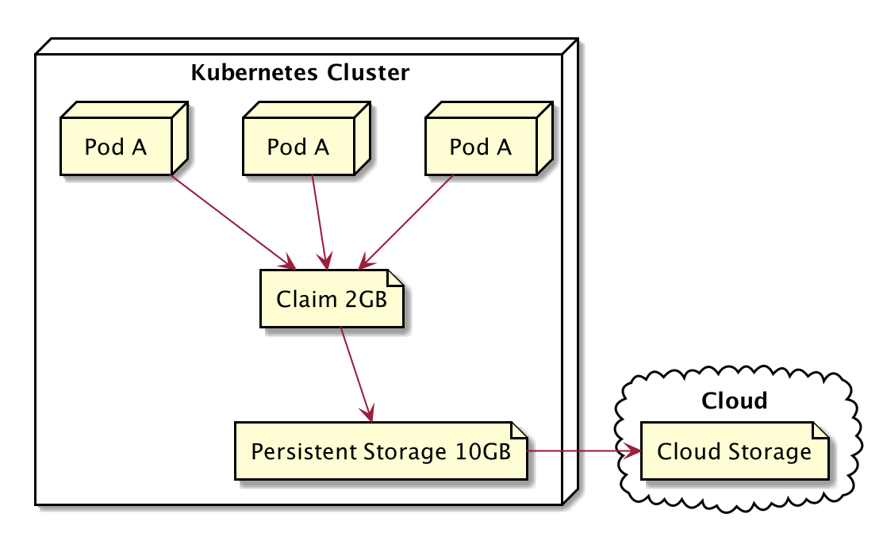
Stateless dengan Persistent Volume

Slide 246
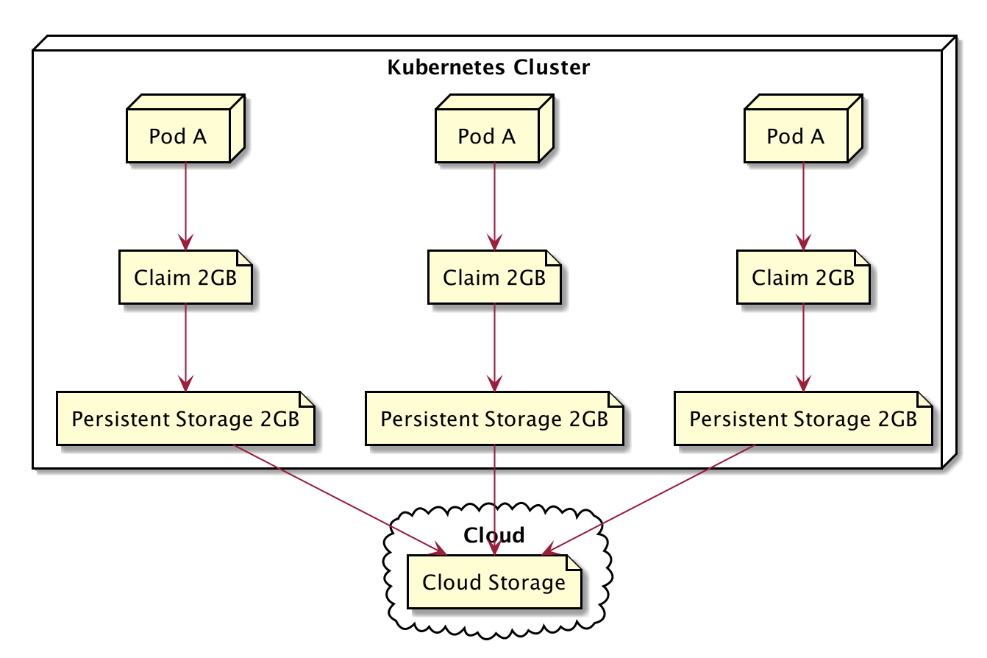
Stateful dengan Persistence Volume

Slide 247
Stateless vs Stateful
Jika diibaratkan, Stateless adalah hewan ternak, sedangkan Stateful adalah hewan peliharaan
Dalam hewan ternak, kita tidak peduli siapa yang mati, disembelih ataupun hilang, yang penting bisa diganti dengan hewan yang baru
Namun berbeda dengan hewan peliharaan, jika ada satu yang sakit, maka kita akan merawatnya sampai sehat, dan jika mati, maka kita akan mencari hewan yang sama karakteristiknya

Slide 248
StatefulSet
StatefulSet adalah object di Kubernetes untuk memanage aplikasi jenis stateful
StatefulSet akan memastikan bahwa nama pod yang konsisten, identitas network yang stabil, dan persistent volume yang stabil untuk tiap pod.
Jika ada Pod yang mati, maka StatefulSet akan membuat Pod baru dengan nama dan informasi yang sama dengan Pod yang mati

Slide 249
Membuat StatefulSet

Slide 250
Membuat StatefulSet
Membuat StatefulSet sangat mudah, hanya seperti membuat ReplicaSet
Namun, StatefulSet memiliki kemampuan untuk menambahkan Volume Claim Template

Slide 251
Membuat StatefulSet
kubectl create -f statefulset.yaml

Slide 252
Melihat StatefulSet
kubectl get statefulsets
kubectl describe statefulset namastatefulset

Slide 253
Menghapus StatefulSet
kubectl delete statefulset namastatefulset

Slide 254
Contoh Konfigurasi
Template :
https://github.com/khannedy/belajar-kubernetes/blob/master/templates/statefulset.yaml
Contoh :
https://github.com/khannedy/belajar-kubernetes/blob/master/examples/statefulset.yaml

Slide 255
Kubernetes Dashboard

Slide 256
Kubernetes Dashboard
https://github.com/kubernetes/dashboard
Sebelumnya kita selalu menggunakan terminal untuk manage object di Kubernetes
Di kenyataannya mungkin nanti kita akan menggunakan Cloud Provide untuk manage object di Kubernetes. Dimana Cloud Provider sudah menyediakan web user interface untuk manage object Kubernetesnya.
Atau jika kita menginstall Kubernetes di datacenter sendiri, kita juga bisa menginstall web user interface untuk manage object di Kubernetes, namanya adalah Kubernetes Dashboard.
Kubernetes Dashboard adalah aplikasi opensource yang digunakan untuk manage object di Kubernetes menggunakan web

Slide 257
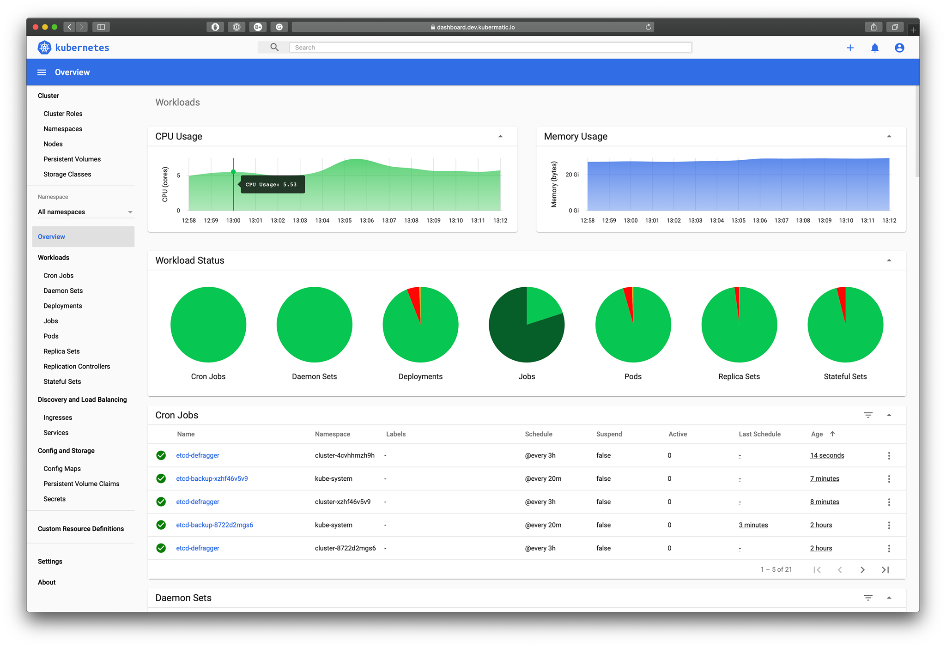
Tampilan Kubernetes Dashboard

Slide 258
Kubernetes Dashboard di Minikube
minikube addons enable dashboard
kubectl get all --namespace kubernetes-dashboard
minikube dashboard

Slide 259
Computational Resources

Slide 260
Computational Resources
Sebelumnya kita belum membahas tentang computational resources
Jadi saat membuat Pod, secara default kita akan menggunakan resource yang dimiliki oleh Node dimana Pod berada
Kadang kita ada kebutuhan membatasi jumlah resource yang digunakan oleh Pod
Hal ini dilakukan agar tidak terjadi perebutan resource antar Pod
Jangan sampai jika ada Pod yang sibuk, membuat semua Pod di Node yang sama menjadi lambat karena resource nya terpakai penuh oleh Pod yang sibuk

Slide 261
Request dan Limit
Request dan Limit adalah mekanisme Kubernetes untuk mengontrol mekanisme penggunaan Memory dan CPU
Request adalah apa yang container digaransi didapatkan. Jika sebuah container me-request resource, maka Kubernetes hanya akan menjalankan di Node yang memiliki resource tersebut.
Sedangkan Limit adalah untuk memastikan bahwa container tidak akan pernah melewati resource tersebut. Container hanya boleh menggunakan resource sampai Limit, tidak boleh lebih.

Slide 262
Contoh Konfigurasi
Template :
https://github.com/khannedy/belajar-kubernetes/blob/master/templates/pod-with-resource.yaml
Contoh :
https://github.com/khannedy/belajar-kubernetes/blob/master/examples/resources.yaml

Slide 263
Horizontal Pod Autoscaler

Slide 264
Application Scaling
Saat aplikasi kita sedang sibuk, sehingga konsumsi memory atau cpu tinggi, maka ada kemungkinan performa aplikasi kita akan turun
Saat hal ini terjadi, application scaling sangat dibutuhkan
Secara garis besar, ada 2 jenis application scaling; Vertical Scaling dan Horizontal Scaling

Slide 265
Vertical Scaling
Vertical Scaling adalah cara application scaling dengan cara mengupgrade computational resource di aplikasi kita.
Misal dari 1 cpu menjadi 2 cpu, dari 1GB memory menjadi 2GB memory.
Namun permasalahan Vertical Scaling adalah, akan ada batasnya. Pod di kubernetes tidak bisa menggunakan resource melebihi resource Node yang ada.

Slide 266
Horizontal Scaling
Horizontal Scaling adalah application scaling dengan cara membuat Pod baru agar beban pekerjaan bisa didistribusikan ke Pod baru tersebut.
Scalability terbaik harusnya dicapai dengan Horizontal Scaling, karena dengan Horizontal Scaling, kita tidak butuh upgrade Node dengan resource yang lebih tinggi.

Slide 267
Vertical Pod Autoscaler
Vertical Pod Autoscaler adalah kemampuan secara otomatis application scaling secara Vertical dengan cara mengupgrade resource Pod dan menurunkan secara otomatis jika diperlukan
Saat ini, fitur ini masih dalam tahap development. Namun kita bisa memantau fitur ini di halaman github kubernetes : https://github.com/kubernetes/autoscaler/tree/master/vertical-pod-autoscaler
Fitur sudah bisa dicoba di beberapa Cloud Provider seperti Google Cloud dan Amazon Web Service
https://cloud.google.com/kubernetes-engine/docs/concepts/verticalpodautoscaler
https://docs.aws.amazon.com/eks/latest/userguide/vertical-pod-autoscaler.html

Slide 268
Horizontal Pod Autoscaler
Horizontal Pod Autoscaler adalah kemampuan secara otomatis application scaling secara Horizontal dengan cara menambah Pod baru dan menurunkan secara otomatis jika diperlukan.
Horizontal Pod Autoscaler atau disingkat HPA, merupakan object di Kubernetes
Kita bisa membuat HPA, dan menghapus HPA di Kubernetes
HPA bekerja dengan cara mendengarkan data metrics dari setiap Pod, dan jika sudah mencapai batas tertentu, HPA akan akan melakukan auto scaling (baik itu menaikkan Pod atau menurunkan jumlah Pod)

Slide 269
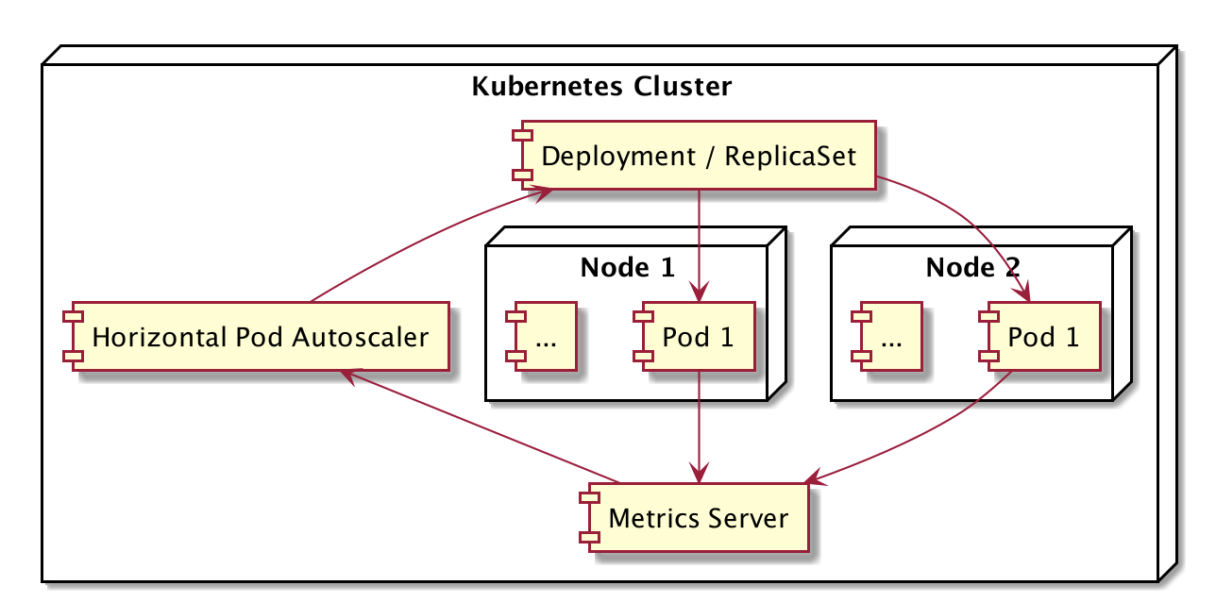
Horizontal Pod Autoscaler

Slide 270
Metrics Server di Minikube
minikube addons enable metrics-server
kubectl get pods --namespace kube-system

Slide 271
Membuat Horizontal Pod Autoscaler
kubectl create -f hpa.yaml

Slide 272
Melihat Horizontal Pod Autoscaler
kubectl get hpa
kubectl describe hpa namahpa

Slide 273
Menghapus Horizontal Pod Autoscaler
kubectl delete hpa namahpa

Slide 274
Contoh Konfigurasi
Template :
https://github.com/khannedy/belajar-kubernetes/blob/master/templates/horizontal-pod-autoscaler.yaml
Contoh :
https://github.com/khannedy/belajar-kubernetes/blob/master/examples/horizontal-pod-autoscaler.yaml

Slide 275
Materi Selanjutnya

Slide 276
Materi Selanjutnya
Yang bisa dilakukan :
Membuat deployment aplikasi untuk Kubernetes
Mulai menggunakan Kubernetes Cluster menggunakan Cloud Provider
Materi yang akan dibuat :
Kubernetes Helm
Kubernetes Kustomize

Slide 277
Eko Kurniawan Khannedy
Telegram : @khannedy
Facebook : fb.com/ProgrammerZamanNow
Instagram : instagram.com/programmerzamannow
Youtube : youtube.com/c/ProgrammerZamanNow
Telegram Channel : t.me/ProgrammerZamanNow
Email : echo.khannedy@gmail.com

